Slide 2
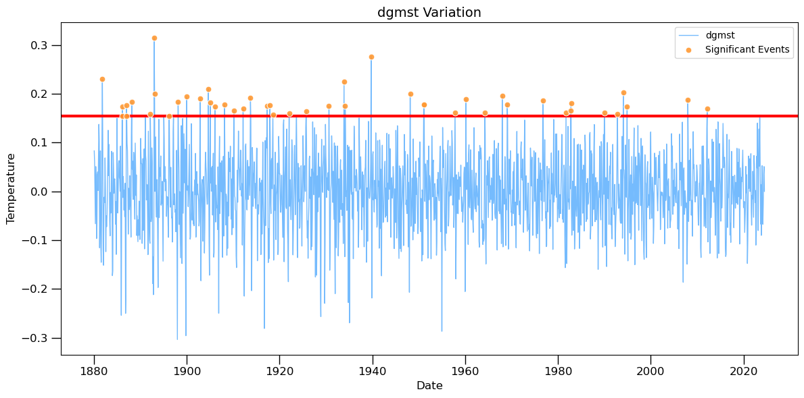
1.99std的初始dGMST时间序列

Slide 3
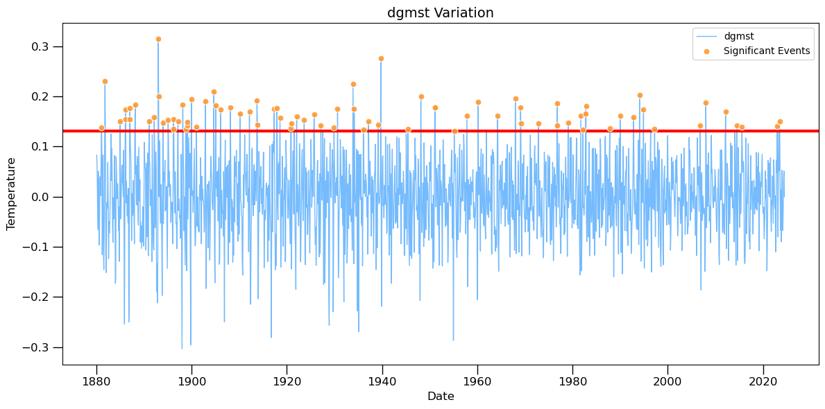
1.69std的dGMST

Slide 4
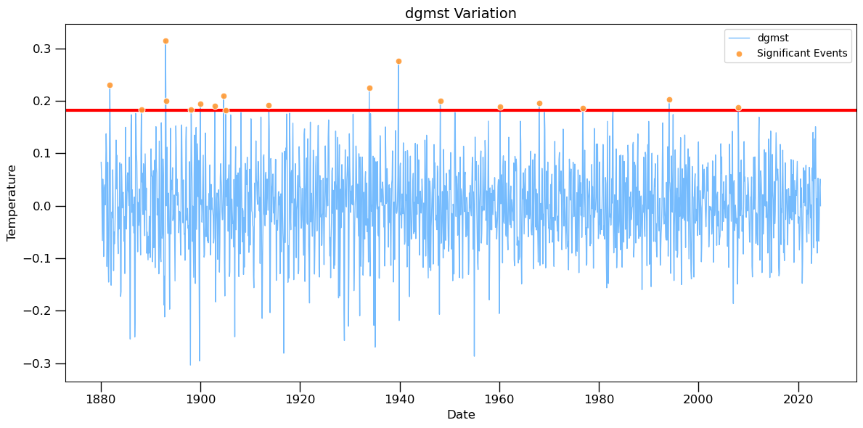
99分位数

Slide 5
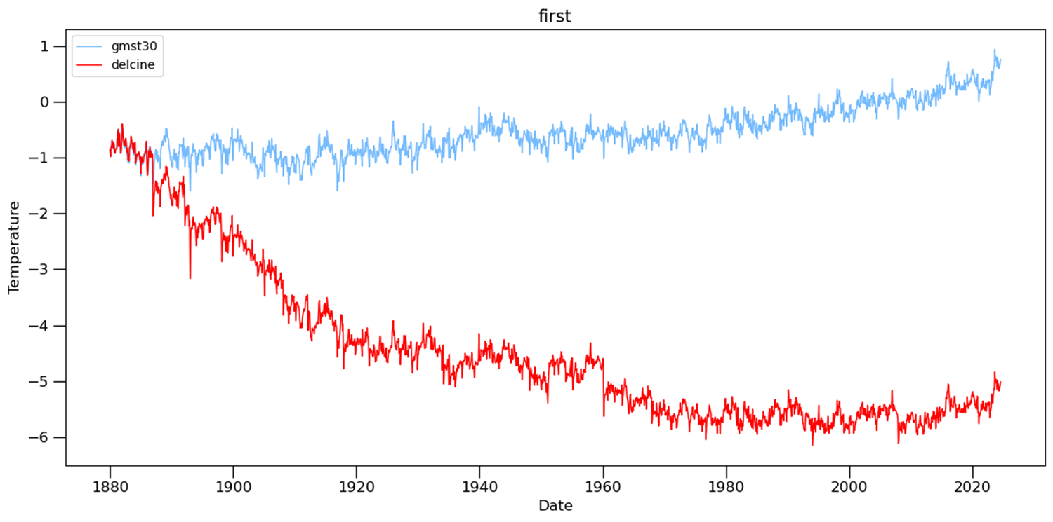
通过两种不同的拼接(直接拼接)

Slide 6
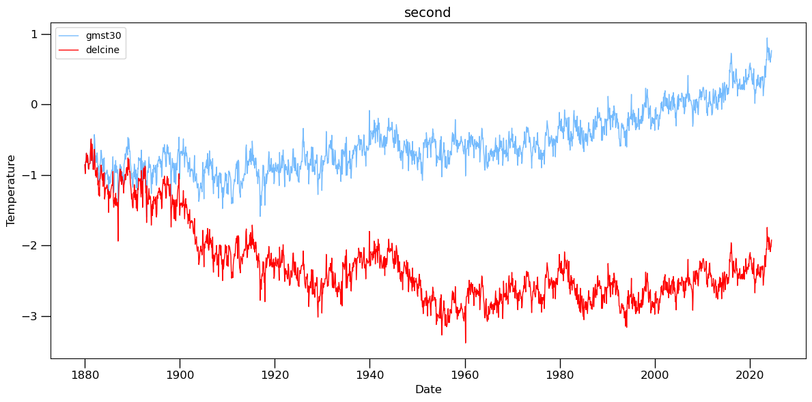
第二种拼接(过点拼接)

Slide 7
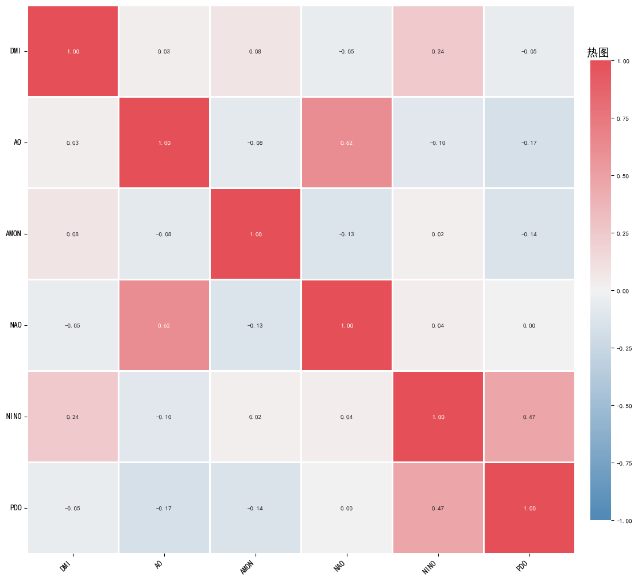
在快速上升点做相关系数(一个月)

Slide 8
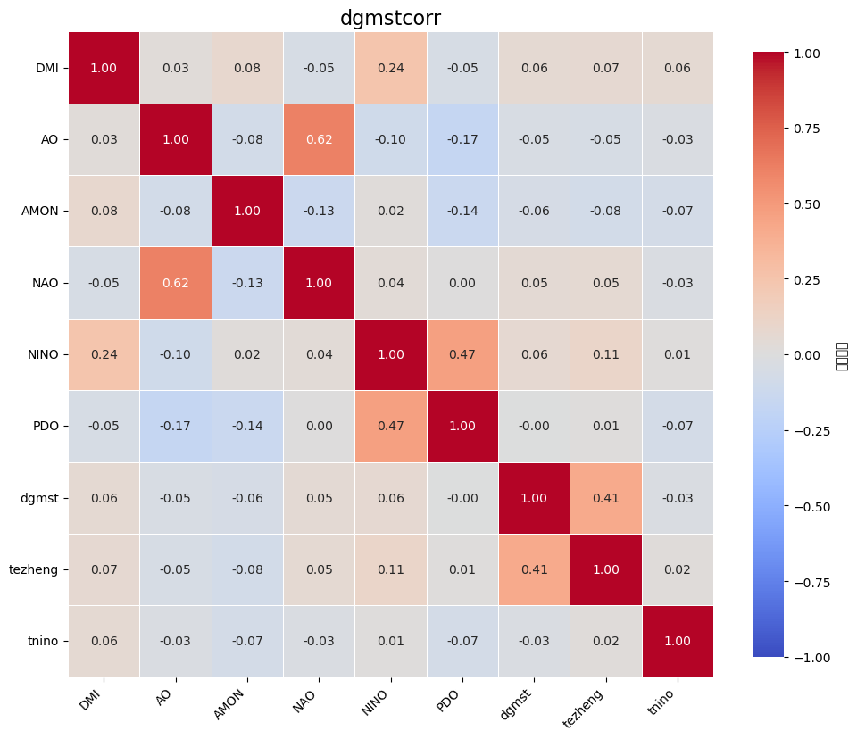
整体dGMST做相关系数
特征是我们把快速上升点取一，其他取零，来体现快速上升与其他指数的相关性。
tnino是对nino的绝对值大于0.5的取一，其他是零。

Slide 9
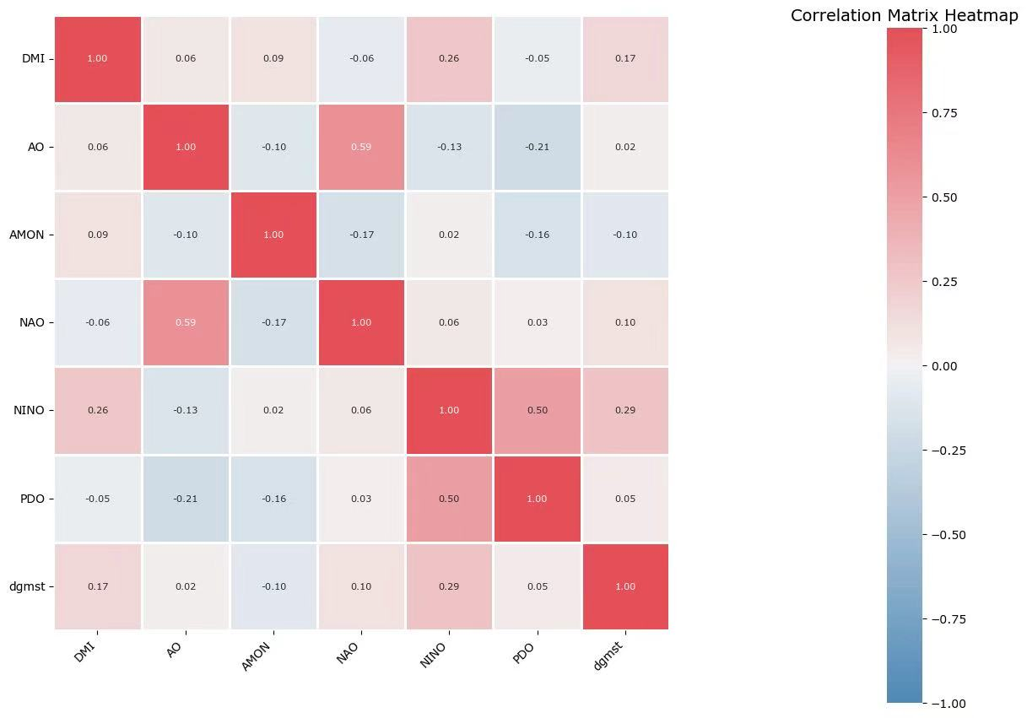
与3个月的相关性矩阵
与NINO相关性达到0.29 ,1月的0.06
与DMI相关性比1月的0.06上升0.11

Slide 10
针对6月和12月为中心的时间序列问题

Slide 11
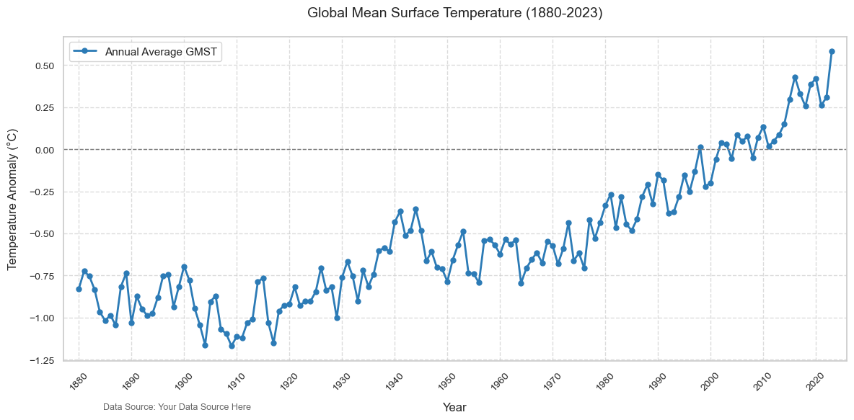
以6月为中心的时间序列

Slide 12
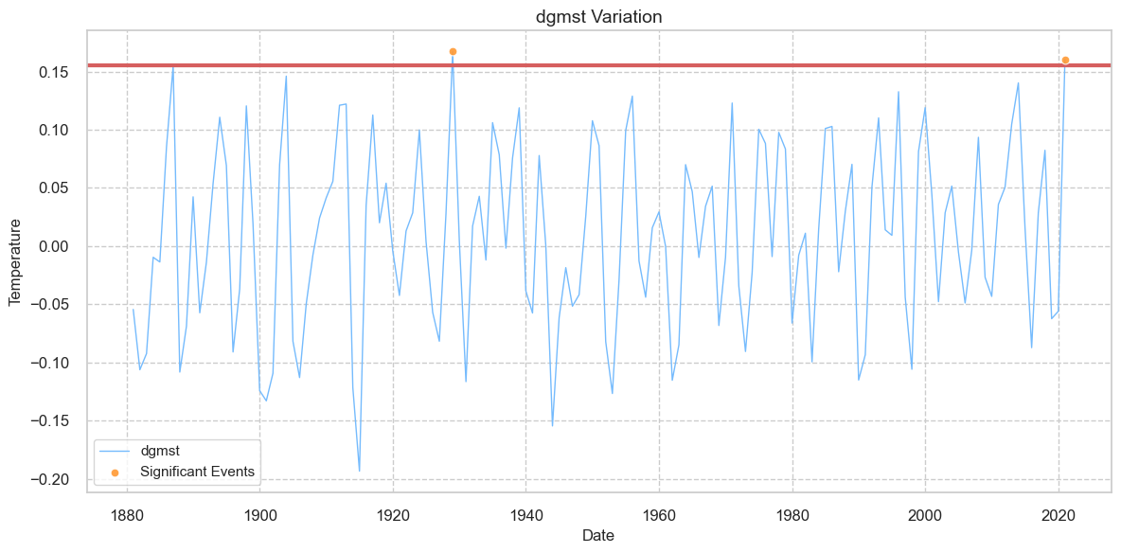
以6月为中心1.99std的dGMST图

Slide 13
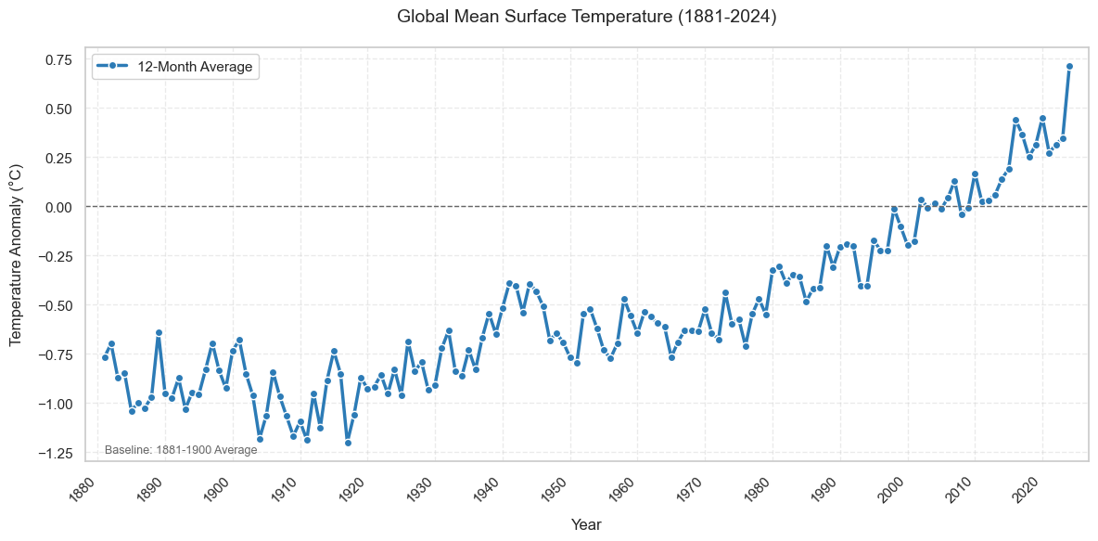
以12月为中心的时间序列

Slide 14
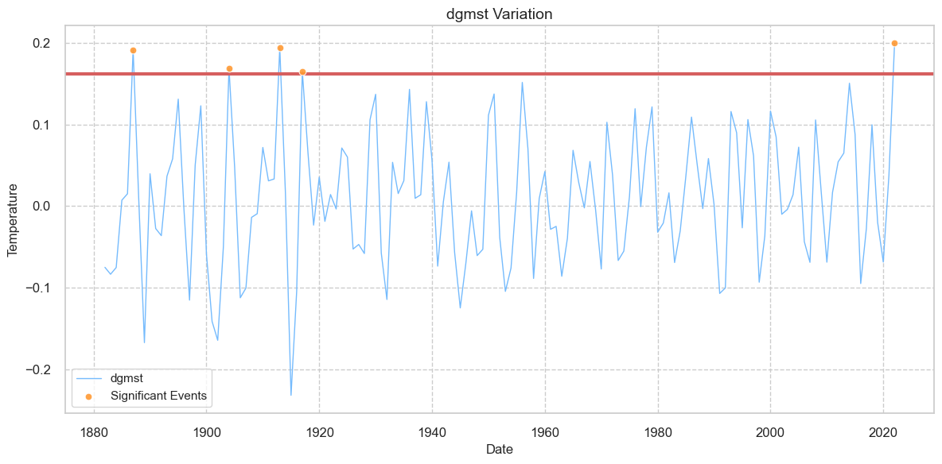
以12月为中心1.99std的dGMST图

Slide 15
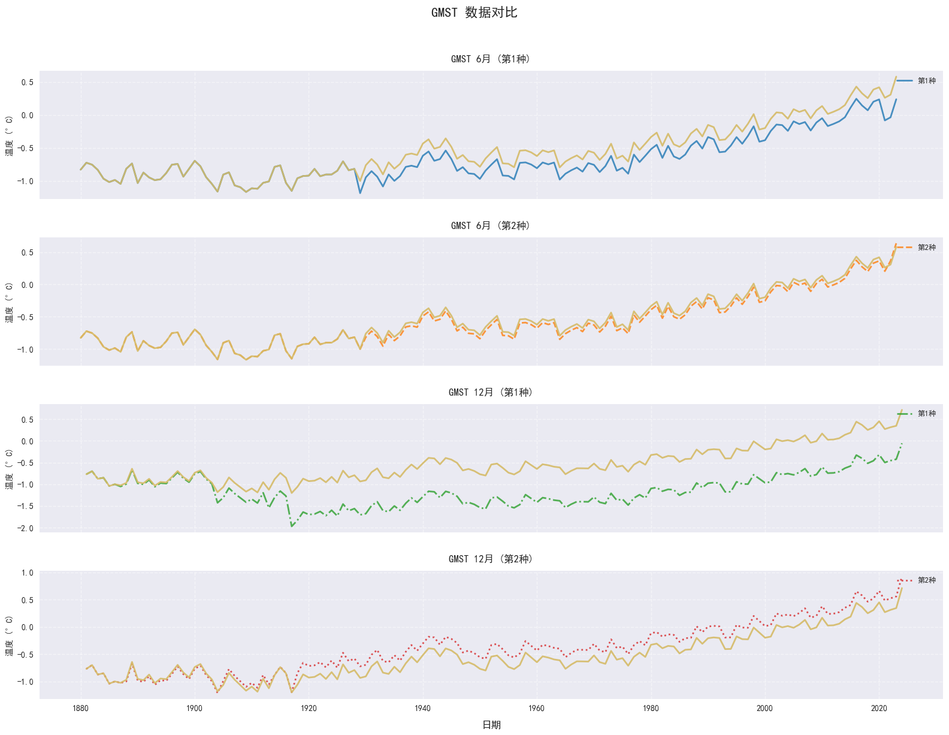
不同拼接方法对比

